Slide 1


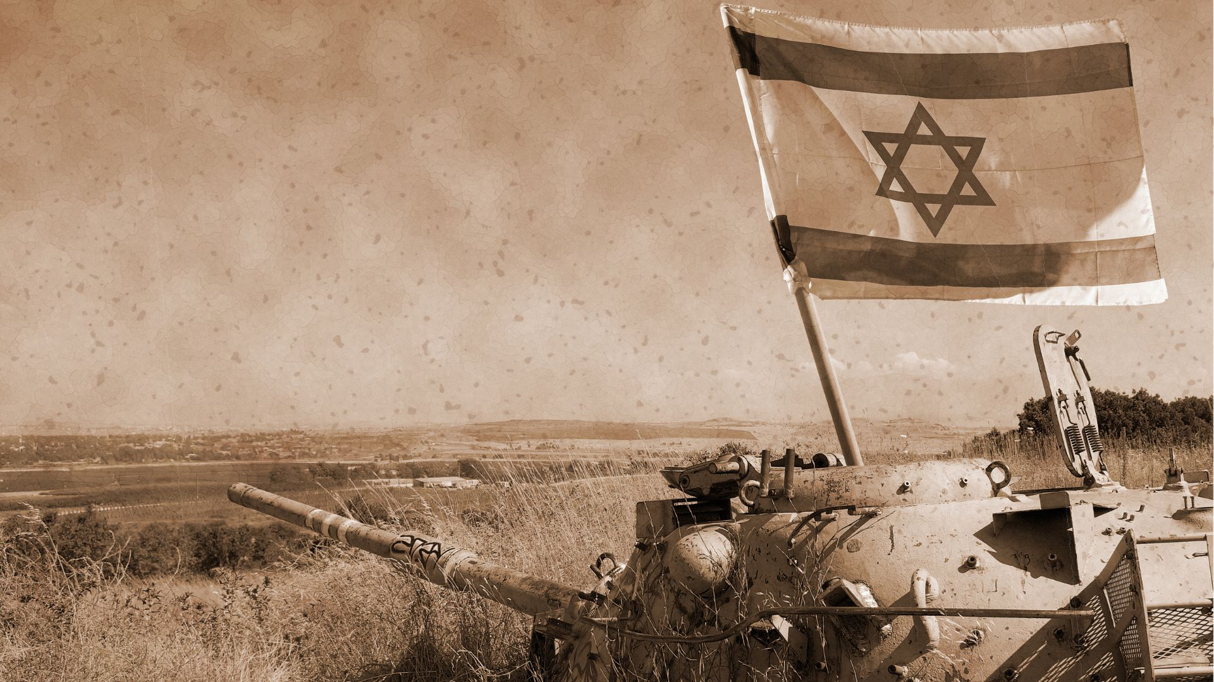
"דרך חייך"
מיזם חינוכי לזכרם של בני ראשון לציון שנפלו במערכות ישראל
בית יד לבנים
ראשון לציון
שרה אשר- מנהלת אגף מורשת ישראל ובית יד לבנים
אחראית המיזם: מור אבן דנן- רכזת משפחות,
חינוך והנצחה

Slide 2
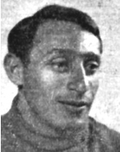
טוראי בצלאל משנה
נולד בשנת תרע"ד 1914,
נפל ביום ג' בתמוז תש"ח 10.07.1948,
במלחמת העצמאות

Slide 3
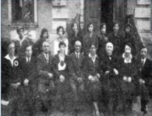
ילדותו
בצלאל נולד בשנת 1914 בעיר וישניביץ בפולין להורים יצחק וחוה.
בצלאל החל את לימודיו בחדר ולאחר מכן למד בבית הספר העברי תרבות. הוא התייתם מאביו בגיל צעיר ונאלץ לעזור לאמו בפרנסת הבית.
סגל המורים בבית הספר "תרבות"

Slide 4
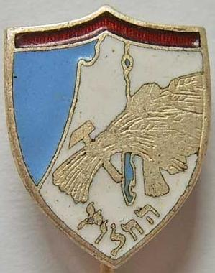
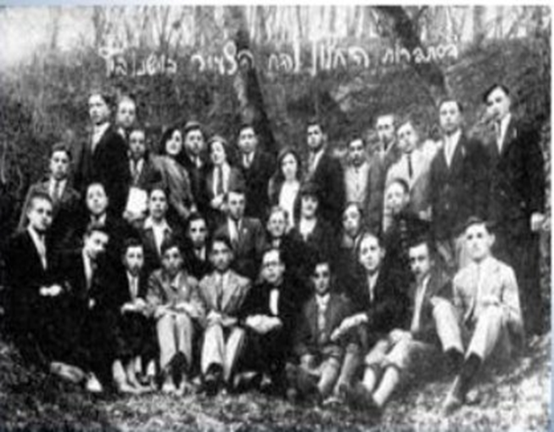
ילדותו
בצלאל היה פעיל בתנועת "החלוץ הצעיר" הכוללת הכשרה חקלאית, צבאית ולמידת מקצועות מגוונים אחרים שיזרו ליישוב היהודי באותה העת בארץ.
התנועה נתמכה על ידי ארגון בית"ר (ברית יוסף תרומפלדור) אשר בשנות ה-30 של המאה ה-20 חוותה גדילה גדולה בפולין בפרט ובאירופה בכלל.

Slide 5
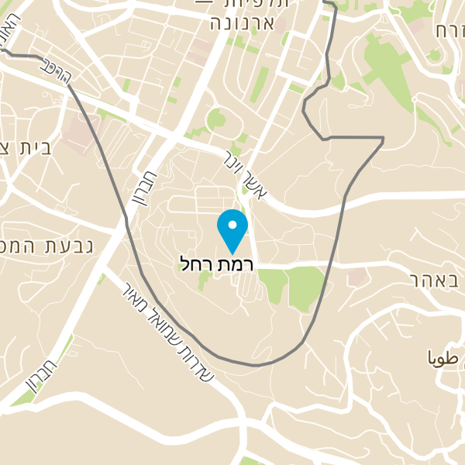
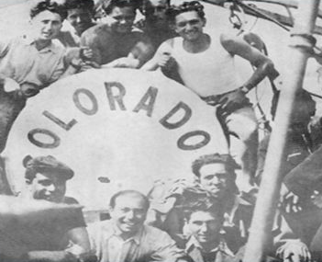
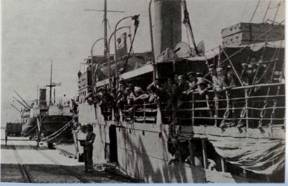
נעוריו
בצלאל הגיע לארץ באוניית המעפילים "קולורדו" בשנת 1939 והתיישב בקיבוץ "רמת רחל" הממוקם בסמוך לירושלים.
מיקומו של קיבוץ "רמת רחל"
אוניית המעפילים "קולורדו"

Slide 6
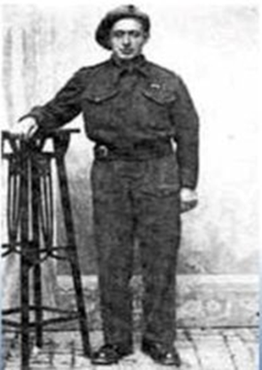
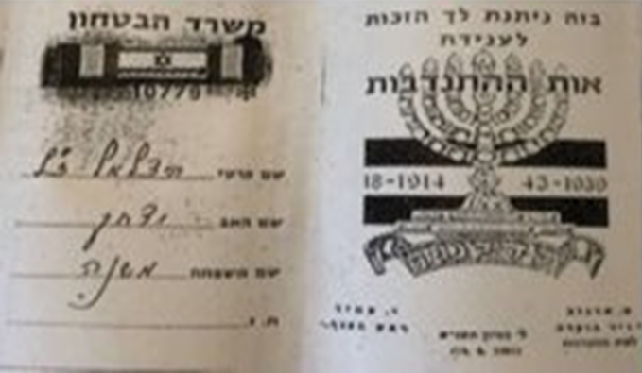
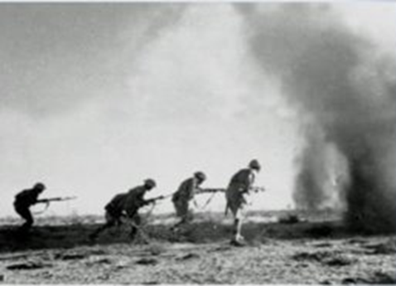
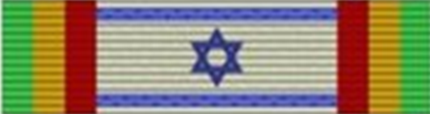
השירות בצבא הבריטי
בשנת 1942 התגייס בצלאל לחיל התותחנים של צבא בריטניה בזמן מלחמת העולם השנייה. הוא היה שותף בקרבות רבים מאיטליה ועד מצרים ומנע ביחד עם לוחמים רבים אחרים את כיבוש גרמניה על ארץ ישראל.
תעודת הזכות לענידת אות ההתנדבות
בצלאל במדי חיל התותחנים של צבא בריטניה
אות ההתנדבות שקיבלה משפחתו של בצלאל ממשרד הביטחון בעקבות פועלו בצבא
קרב "אל עמיין" בו השתתף

Slide 7
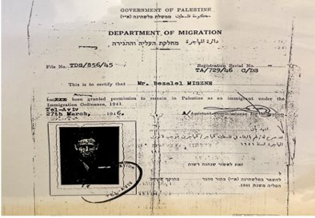
הקמת משפחה
לאחר סיום המלחמה שב בצלאל לארץ והתיישב בראשון לציון. הוא נישא ליפה ב- 18 במרץ 1946 והיה חבר פעיל בהסתדרות, מפא"י ובהגנה. עבודתו הייתה סלילת כבישים ועבודות בנייה.
תעודתו של בצלאל כמהגר חוקי בארץ

Slide 8
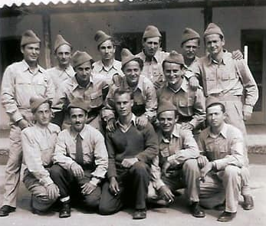
השירות הצבאי
בצלאל התגייס לצה"ל חטיבת "כרמלי", שקרויה על שם הר הכרמל. בצלאל היה שותף בקרבות משמר הירדן ובמבצע "ברוש". בצלאל הוזעק בין הראשונים כיוון שהיה טנקיסט מצטיין עם ניסיון צבאי מהצבא הבריטי.
מלחמת העצמאות בבסיס אלונים. כיתה א, מחלקה 3, פלוגה ג מגדוד 23

Slide 9
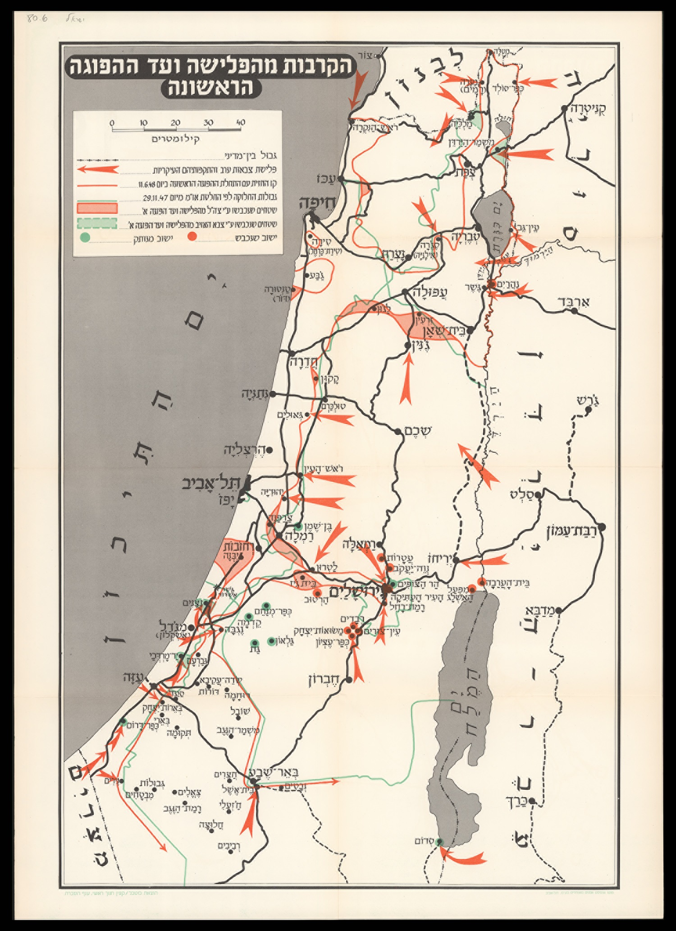
מלחמת העצמאות
מלחמת העצמאות פרצה ב-30 בנובמבר 1947 ונמשכה, בהפוגות משמעותיות, עד יולי 1949. נתוני הפתיחה של היישוב היהודי היו קשים. היה עליו להקים את מוסדות המדינה ולקלוט מאות אלפי עולים. יתר על כן, יכולתו להקים מדינה, ואף עצם יכולתו להתקיים, עמדו בספק. במהלך המלחמה הפגין היישוב נחישות והצליח לנצל את יתרונותיו היחסיים.
הקרבות במלחמה מהפלישה ועד ההפוגה הראשונה

Slide 10

חטיבת "כרמלי"
סמלה של חטיבת "כרמלי"
בנובמבר 1947, החליט דוד בן-גוריון להקים מתוך גדודי ופלוגות החי"ש ארבע חטיבות סדירות ולהתחיל בגיוס כל הכוח המסוגל ללחימה. בדצמבר, חטיבת "כרמלי" חולקה לארבעה גדודים שפעלו באזורים שונים. גדוד 23, אליו התגייס בצלאל, היה מורכב מאנשי חי"ם מחיפה וחיילים משוחררים מהצבא הבריטי שפעלו באזור משמר הירדן.

Slide 11
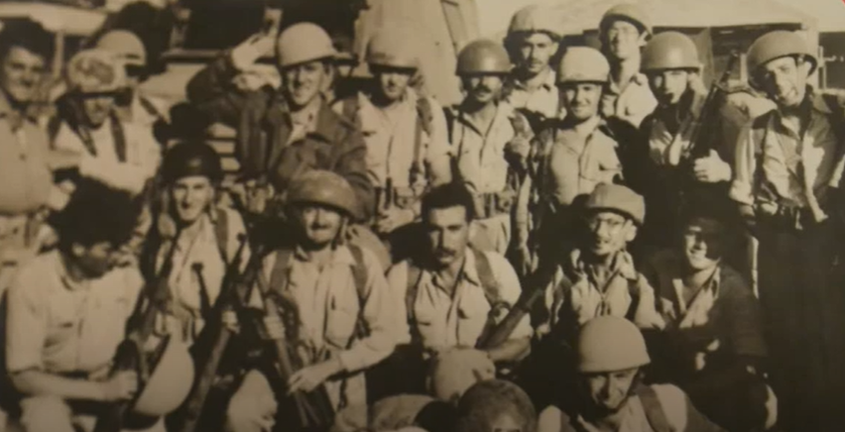
חטיבת "כרמלי"
ב-28 בפברואר 1948, פוצלה החטיבה: חטיבת "גולני" (נפת יזרעאל, הכנרת, גלבוע ועד תל חי) וחטיבת "כרמלי" (חיפה והגליל המערבי). כיום חטיבת "כרמלי" כפופה לעוצבת במפץ, אוגדת המילואים בפיקוד הצפון.
גדוד 23 בימי הלחימה במבצע "ברוש"

Slide 12
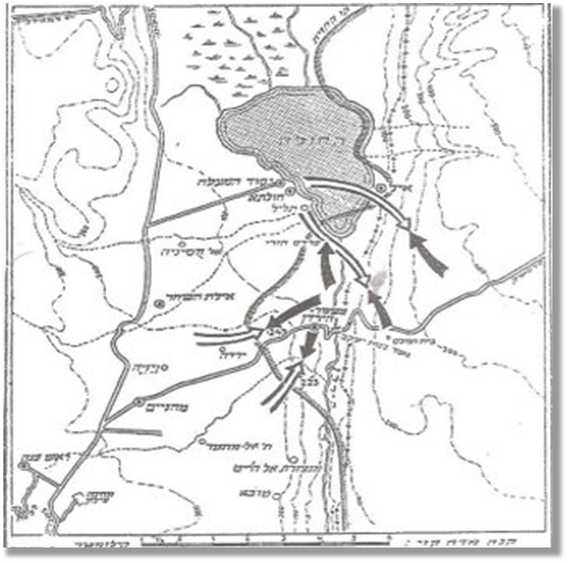
מבצע "ברוש"
מבצע "ברוש" התרחש בין התאריכים 9-18 ליולי בשנת 1948, והיה לחלק מקרבות עשרת הימים.
מטרתו העיקרית של המבצע היה כיבוש ראש הגשר הסורי במשמר הירדן בעקבות פלישה של הסורים לאותו שטח שהיה מוגדר כשטח של מדינת ישראל לאחר תכנית החלוקה.
תוצאות המבצע לא תאמו למטרותיו, אך הורידו את האיום הסורי על הגליל העליון.

Slide 13
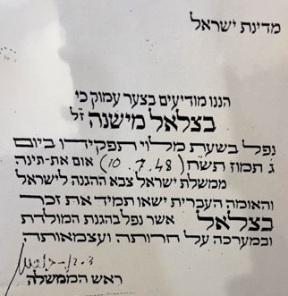
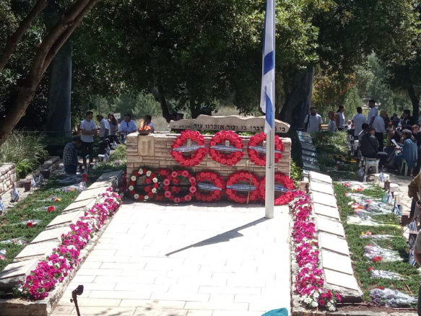
נפילתו
לאחר עשרה ימים של קרבות עקובים מדם מול הסורים, הסתיים המבצע מבלי שהושגה מטרתו. בקרבות נהרגו 94 לוחמים ונפצעו כ-200.
ביום השני למבצע "ברוש", ג' בתמוז תש"ח 10.07.1948, לאחר לחימה ממושכת נפל בצלאל בקרב והוא בן 34 בנופלו.
חמישה ימים לאחר מותו נולד בנו אביצור. הובא למנוחת-עולמים בקבר-אחים בבית-הקברות הצבאי בראש פינה.

Slide 14
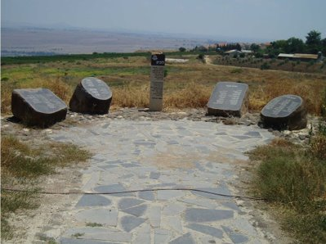
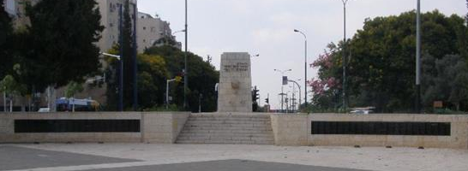
הנצחתו באנדרטאות
אנדרטה לזכר בני העיר שנפלו במערכות ישראל ראשון לציון
מצבת הזיכרון במקום הקרב

Slide 15

בנימה אישית...
אושר- כבן נוער בישראל ובראשון לציון בפרט שמעוניין בשירות משמעותי ופעיל, ביצוע מיצג ההנצחה היווה הסתכלות לאחור על ההיסטוריה של העם בהתמקדות על חייו של בצלאל משנה ז"ל בתקופת מלחמת העצמאות. נהניתי מעשיית העבודה ולמידה החיים המרתקים וההקרבה האדירה שהקדיש בצלאל ז"ל למען בטחון המדינה למרות הקשיים הרבים שעמדו בפניו בדרך.
ליהי- עבודה זו אפשרה לי להתעמק וללמוד יותר על הנופל, משפחתו ודרך ההנצחה הקיימת בארצנו. אני רואה "בעבודה" זו כשליחות בתור אחת שבאה ממשפחה עם נופל מאסון המסוקים. אני מודעת עד כמה חשוב ומרגש את המשפחה לגלות שביצעו מחקר כלשהו על אבדתם ולראות את תוצרו.
מגישים: אושר אברהם זמירי וליהי דוד
י"א 2, מקיף ו' ע"ש יגאל אלון
בהדרכת: צור כבשנה ברטל וגילת פט
יוני, 2023

Slide 16
בבליוגרפיה
אתר יזכור: טוראי בצלאל משנה
גלעד לזכרם:​ טוראי בצלאל משנה ז"ל
אתרי מלחמת העצמאות: מבצע ברוש
ויקיפדיה: מלחמת העצמאות מבצע ברוש

Slide 17
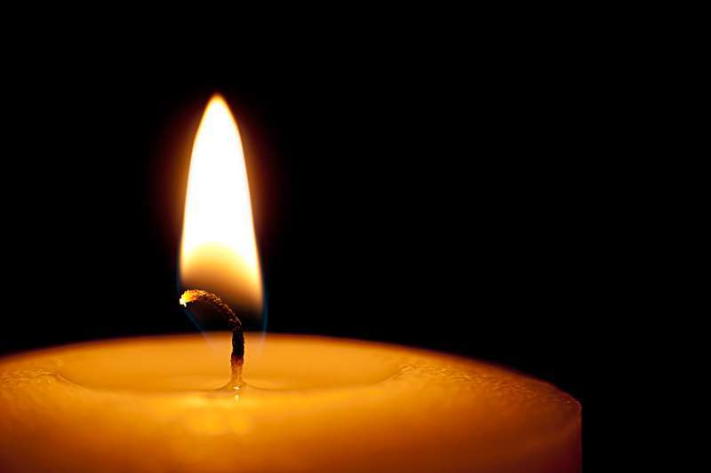
יהי זכרו ברוך!

